Slide 1
O PAPEL DO AUDITOR NA PREVENÇÃO À FRAUDE E NO COMBATE À CORRUPÇÃO
20 Anos da Controladoria-Geral do Município de Salvador
14 de Dezembro de 2017, Salvador

Slide 2
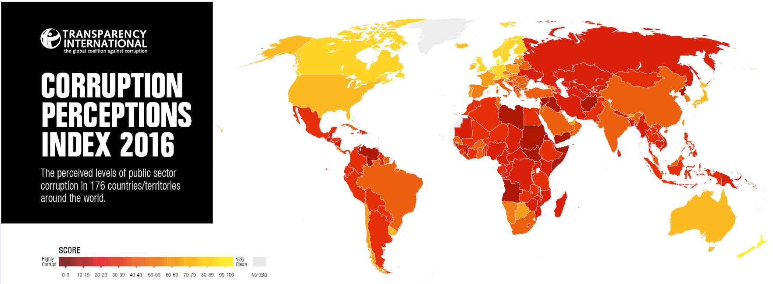


Slide 3

Custos da Corrupção
Afetas os investimentos
Limita crescimento econômico
Distorce a competição regular e os gastos públicos
Afeta a credibilidade do Governo e instituições
Amplia as desigualdades

Slide 4

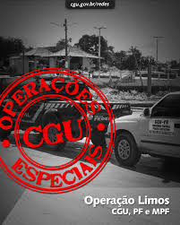





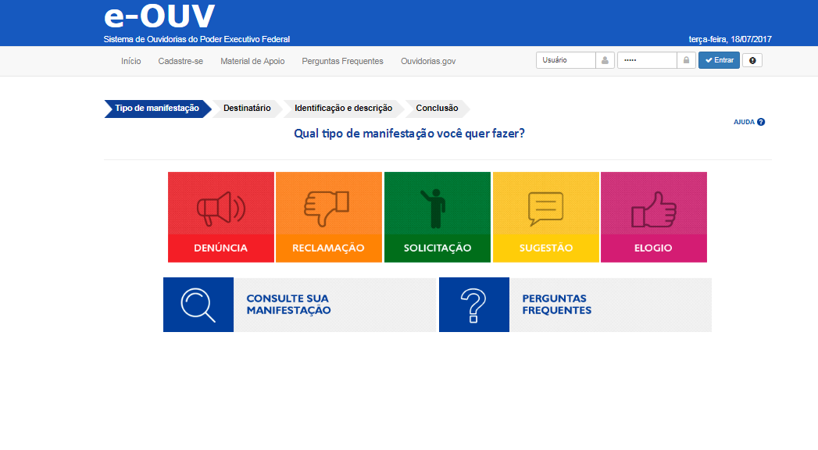


Iniciativas da CGU contra a corrupção
Auditorias de recursos públicos
Proposição de legislações
Notes:
Acrescentar também a participação na elaboração e aperfeiçoamento de legislações acerca dos temas afetos às funções exercidas pelas diversas áreas da CGU

Slide 5
Avanços normativos recentes
Lei 12.846/13 e Decreto 8.420/15
IN Conjunta MP/CGU nº 01/16
Lei 13.303/16 e Decreto 8.945/16
IN SFC 03/2017
Decreto 9.203/17
Notes:
Lei 12.846/2013 e Decreto 8.420/15 – Responsabilização administrativa e civil de pessoas jurídicas pela prática de atos contra a administração pública, nacional ou estrangeira, e dá outras providências – acordos de leniência
IN Conjunta MP/CGU nº 01/2016 – Dispõe sobre controles internos, gestão de riscos e governança no âmbito do Poder Executivo federal – agiu como propulsora na implementação de forma mais abrangente da Gestão de Riscos na APEF
Lei 13.303/16 e Decreto 8.945/16 – Dispões sobre o estatuto jurídico e as estruturas da empresa pública, da sociedade de economia mista e de suas subsidiárias, no âmbito da União, dos Estados, do Distrito Federal e dos Municípios para fortalecer a governança, gestão de riscos e controles internos nessas organizações
IN SFC 03/2017 - Aprova o Referencial Técnico da Atividade de Auditoria Interna Governamental do Poder Executivo Federal, que estabelece os princípios, as diretrizes e os requisitos fundamentais para a prática profissional da atividade de auditoria interna governamental do Poder Executivo Federal alinhados as melhores práticas internacionais para o exercício da Auditoria Interna (IPPF)
Decreto 9.203/17 - Dispõe sobre a política de governança da administração pública federal direta, autárquica e fundacional – visando fortalecer a estratégia, liderança e controle na APEF.
Lembrar que as leis citadas possuem abrangência nos demais entes federativos

Slide 6

Competências legais da CGU
Estrutura Integrada
Funções
Auditoria de recursos públicos
Melhoria da Gestão Pública
Aumento da transparência
Prevenção da corrupção
Responsabilização Administrativa (PF e PJ)
Ouvidoria
Defesa do patrimônio público
Corregedoria
Secretaria de Transparência
Ouvidoria
Punir
Prevenir
Detectar
Secretaria Federal de Controle Interno (SFC)
Notes:
A existência das funções dentro de uma estrutura proporciona sinergia na atuação das diversas áreas permitindo maior coordenação no combate dos casos mais relacionados a fraudes e corrupção.

Slide 7
Auditoria Interna Governamental
“A auditoria interna governamental é uma atividade independente e objetiva de avaliação e de consultoria, desenhada para adicionar valor e melhorar as operações de uma organização. Deve buscar auxiliar as organizações públicas a realizarem seus objetivos, a partir da aplicação de uma abordagem sistemática e disciplinada para avaliar e melhorar a eficácia dos processos de governança, de gerenciamento de riscos e de controles internos”

Slide 8
Responsabilidades dos auditores
Os auditores internos devem possuir conhecimento suficiente para avaliar o risco de fraude e a maneira com o qual é gerenciado pela organização, porém, não se espera que possuam a especialização de uma pessoa cuja principal responsabilidade seja detectar e investigar fraudes (Norma IIA 1210.A2)
Notes:
Importante ressaltar que o combate a corrupção não é responsável direta das Auditorias Internas, até porque não dispões de instrumentos e prerrogativas necessárias para a maioria das apurações. De outra forma, por gerar grande conhecimento sobre os negócios da organização e na realização de seus trabalhos eles devem considerar a possibilidade de ocorrência de fraudes no planejamento dos trabalhos e adequado tratamento quando se depara com indícios de sua ocorrência.

Slide 9
O modelo das Três Linhas de Defesa
A Instrução Normativa SFC nº 03/2017 consolida o posicionamento institucional das Unidades de Auditoria Interna Governamental na 3ª linha de defesa da gestão
* Declaração de posicionamento do IIA: Janeiro/2013
“Todas as três linhas de defesa estão dentro da organização e compõem o seu Sistema de Controle Interno” (Acórdão TCU 1171-P/2017, relatório)

Slide 10


Perspectivas modernas da Auditoria Interna
Notes:
Primeira imagem: médico legista.
Representa a antiga CGU. Olhar voltado para traz.
Verificação do que deu errado e suas causas.
Segunda imagem: clínico geral
Representa a nova CGU. Olhar voltado para frente.
Ação preventiva. Gestão de riscos e avaliação dos controles.
Mudança de paradigma: exige reprogramação de nosso modo de planejar e executar nossos trabalhos e de interagir com os gestores.

Slide 11
Evolução da atuação da Auditoria Interna
 | Foco no Controle | Foco no Processo | Foco no Risco | Foco no Gerenciamento de Risco
Objetivo | Conformidade com leis e normativos | Efetividade e eficiência do processo | Efetividade dos controles e dos procedimentos para a mitigação dos riscos críticos | Efetividade do gerenciamento de riscos para o alcance dos objetivos e mitigação dos riscos
Abordagem | Compreender as diretrizes e verificar a conformidade | Comparar o processo com as melhores práticas | Identificar os riscos críticos do negócio e avaliar os controles para mitigação dos riscos | Entender os objetivos, identificar os riscos associados aos objetivos, conhecer o apetite a riscos, identificar medidas de desempenho e avaliar a efetividade do gerenciamento de riscos
Foco | Identificar não-conformidades e erros | Identificar oportunidades de melhoria do processo | Identificar controles e procedimentos que não são efetivos para mitigar os riscos críticos | Identificar oportunidades de melhoria no gerenciamento de riscos

Slide 12
IN 03/2017 – Auditoria Interna Governamental do PEF
Serviços de Avaliação
Serviços de Consultoria
Serviços de Apuração
Serviços de Supervisão
Serviços Complementares
Serviços prestados pelas
Auditorias Internas
Demais Atividades do
Sistema de Controle Interno

Slide 13
Terceira Linha de Defesa
Serviços de avaliação
Análise objetiva de evidências para concluir sobre:
a execução das metas do plano plurianual
a execução dos programas de governo e orçamentos da União
a regularidade, economicidade, eficiência e eficácia da gestão orçamentária, financeira e patrimonial
a regularidade da aplicação de recursos públicos por entes privados
A avaliação dos processos de gestão de riscos e controles deve contemplar, em especial:
adequação e suficiência dos mecanismos de GR e controles estabelecidos;
eficácia da gestão dos principais riscos;
conformidade das atividades com a política de gestão de riscos
Serviços de consultoria
atividades de assessoria e aconselhamento
realizados a partir de solicitação da gestão
aceitação condicionada:
  assuntos estratégicos: processos de governança, de gerenciamento de riscos e de controles internos
  planejamento: inclusão no plano anual de auditoria interna (pode implicar substituição de trabalhos)
abordagem condizente com os valores, as estratégias e os objetivos da Unidade Auditada
Ao prestar serviços de consultoria, a UAIG não deve assumir qualquer responsabilidade da gestão
Fornecer
avaliação
consultoria
Contribuir
aprimoramento da gestão
melhoria das políticas públicas
Apoiar
estruturação e funcionamento da 1ª e da 2ª linha de defesa

Slide 14
Ferramentas para suportar o monitoramento contínuo de gastos pela 1ª e 2ª linhas de defesa das organizações
Portal da Transparência e mais recentemente o Painel de Gastos de TI: painel que traz, com informações consolidadas e gráficos dinâmicos, a como são geridos e gastos os recursos públicos destinados à aquisição de bens e serviços de Tecnologia da Informação (TI) nos órgãos e entidades do Poder Executivo Federal.
Análise da consistência da Folha de Pagamento de Servidores Públicos Federais: cruzamentos entre diversas bases de dados que trazem indícios de irregularidades com encaminhamento aos gestores
Valores devolvidos e cessados – 2014 a 2016
2014 | R$ 12,6 milhões
2015 | R$ 35,7 milhões
2016 | R$ 6 milhões
Notes:
Ferramentas desenvolvidas pela SFC que permitem o monitoramento contínuo dos gastos em relação à Tecnologia da Informação e à folha de pagamento, disponibilizado aos gestores para que possam atuar tempestivamente.

Slide 15
Apuração
Fraude
Erro
Atos ilegais e intencionais caracterizados por desonestidade, dissimulação ou quebra de confiança
Ato não-intencional na elaboração de registros e demonstrações contábeis, que resulte em incorreções deles

Slide 16
Resolução CFC nº 1.203/2009
“A fraude pode envolver esquemas sofisticados e cuidadosamente organizados para sua ocultação, de forma que os procedimentos de auditoria aplicados para coletar evidências podem ser ineficazes para a detecção de distorção relevante que envolva, por exemplo, conluio para a falsificação de documentação que possa fazer o auditor acreditar que a evidência é válida quando ela não é.”

Slide 17

Articulação Institucional
CGU
CISET
Audin
TCU
AECI
MPF
Controle Social
PF

Slide 18

“The difficulty lies, not in the news ideas, but in escaping from the old ones, which ramify, for those brought up as most of us have been, into every corner of our minds”
John Maynard Keynes
OBRIGADO!

